Slide 1
HCI第四次作业
——1751130 1751576

Slide 2
第一步 角色设定
一个校园辅助软件自然是面向校内人员的，那么主要的学生和教师必定在其中，并且其需求容易理解。此外，学校的后勤人员（如发送通知消息的学校管理员）也需要一个软件进行辅助工作。

Slide 3
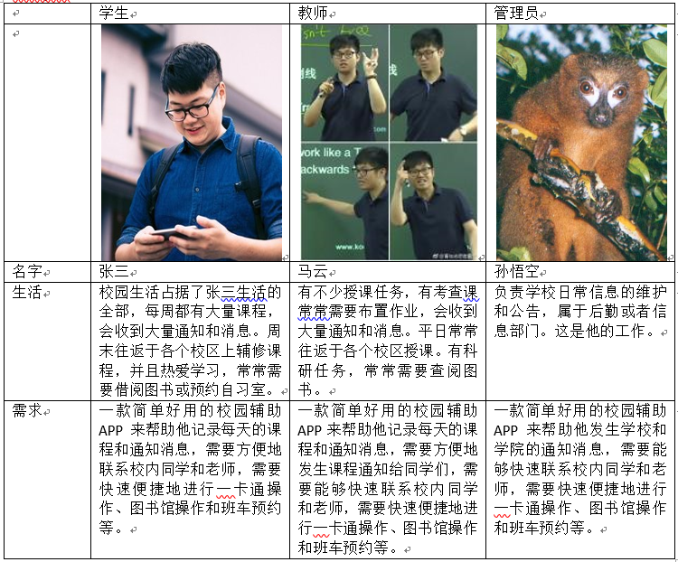
Icampus 面向全体学生 教师 管理员 群体

Slide 4
第二步 内容分析
场景描述与需求分析：
学生核心需求：
查看课表，学生选课，获取信息、课程通知，联系其他人。
教师核心需求：
查看教师日程，获取信息，联系其他人，发送课程通知。
管理员核心需求：
发布学校和学院信息、通知一些情况，联系其他人。

Slide 5
内容分析
2.2.1可实现功能
学生
查看课表，查看课程消息，接受查看学院消息，联系其他学生、联系课程教师，支付水电费、一卡通的充值、挂失、注销、补办，校车预定，图书馆查询、自习室预约。
教师
查看教师课表、查看学生名单，获取学校信息、学院信息，与学生、课程教师交流，发送课程通知，一卡通的充值、挂失、注销、补办。校车预定，图书馆查询。
管理员
发布学校和学院信息，通知一些情况，与学生、教师交流，校车预定，图书馆查询。

Slide 6
内容分析
展示内容
课程页面
分为课程和考试两个子页面。课程页面依据星期和日期，以条目的形式展示每日课程，同时点击屏幕上方可以选择学期。考试子页面展示即将到来的考试。教师的课表为安排的授课时间，可点开课程查看学生列表，并发送全员消息，考试为自己负责的考试。
消息页面
分为通知和私信，通知展示来自具体某门课程或者学院、学校的消息，类似微信公众号的推送，所有来源的通知展示在一个页面上，而私信展示来自学生或者老师的消息，类似QQ和微信，一个联系人为一个会话。
应用页面
展示其它全部功能，包含在五个子模块里，分别为一卡通、图书馆、校车、水电费、学校新闻。点击后展示相应功能。
个人信息页面
展示个人信息，和应用设置等内容。个人信息包括背景图片、头像、姓名、学号、年级、学院、专业和联系方式，iCampus账号、微信、QQ、邮箱、手机号码等。
侧边栏
在每个页面点击左上角三横条，可调出侧边栏，简单展示头像姓名和使用时间，并可以切换四个主页面。

Slide 7
第三步 功能生成
学生
查看课表——选择“课程”页面，展示在主页的即为课表。
查看课程消息——选择“消息”页面，在“通知”子页面中，查看课程消息。
接受查看学院、学校消息——选择“消息”页面，在通知子页面中，查看学院学校信息。
联系其他学生、联系课程教师——选择“消息”页面，点击右上角的三个点，进入联系人页面选择已保存联系人或搜索全校师生。
支付水电费——选择“应用”页面，选择“水电费”，进入后查询自己寝室并缴费。
一卡通的充值、挂失、注销、补办——选择“应用”页面，选择“一卡通”，选择“充值”、“挂失”、“注销”、“补办”。
校车预定——选择“校车”页面，查询校车班次后进行预约。
图书馆查询、自习室预约——选择“图书馆”页面，选择“图书查询”或“自习室预约”。

Slide 8
功能生成
教师
查看教师课表——选择“课程”页面，展示在主页的即为课表。
查看学生名单——选择“课程”页面，点击具体某门课程后显示学生名单。
获取学校信息、学院信息——选择“消息”页面，选择“通知”，查看学校和学院消息。
与学生、课程教师交流——选择“消息”页面，点击右上角的三个点，进入联系人页面选择已保存联系人或搜索全校师生。
发送课程通知——选择“课程”页面，点击具体某门课程后显示学生名单。
一卡通的充值、挂失、注销、补办——选择“应用”页面，选择“一卡通”，选择“充值”、“挂失”、“注销”、“补办”。
校车预定——选择“校车”页面，查询校车班次后进行预约。
图书馆查询——选择“图书馆”页面，选择“图书查询”。

Slide 9
功能生成
管理员
发生学校和学院信息——进入后台编辑页面，发布相应的信息条目。
与学生、教师交流——选择“消息”页面，点击右上角的三个点，进入联系人页面选择已保存联系人或搜索全校师生。
校车预定——选择“校车”页面，查询校车班次后进行预约。
图书馆查询——选择“图书馆”页面，选择“图书查询”。

Slide 10
关键任务执行场景
查看课表（学生）——开学不久，同学们还记不住上课时间，因此每次都要打开相册进行查找，很不方便，他们迫切想要一个方便的软件，能够打开立即展示今天的课程。
接受查看学院、学校消息（学生、教师）——学校校园网维护暂时只能通过局域网访问，学生和老师都需要尽快知道这个消息。
联系其他学生、教师（学生、教师）——有重要的事情需要询问其他人，但是没有微信联系方式，需要通过搜索校内所有人来联系。
发送课程通知（教师）——下节课做实验但是老师忘记通知了，需要方便地通知所有学生。
电费缴费（学生）——同学们正在熬夜复习明天的考试，而寝室突然断电了，需要有快速充电费的方式，放在连接学校服务器的应用上是最快、最方便的。

Slide 11
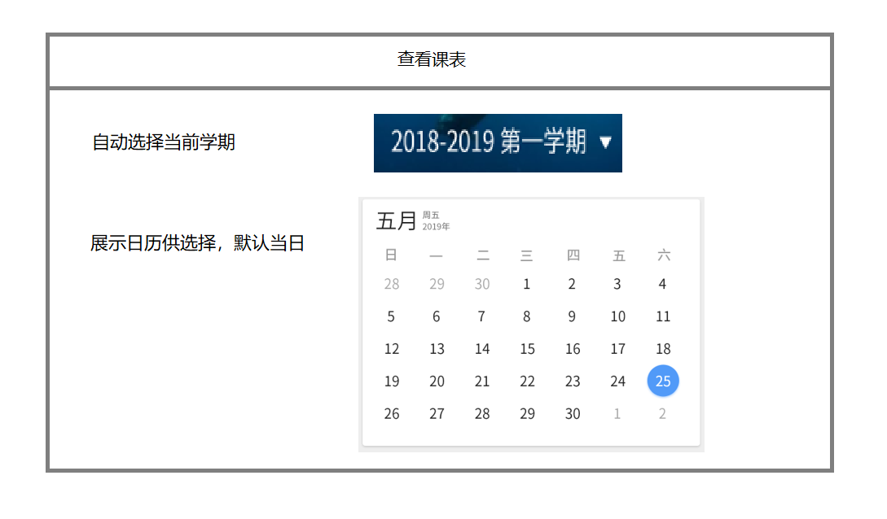
卡片用例模型

Slide 12
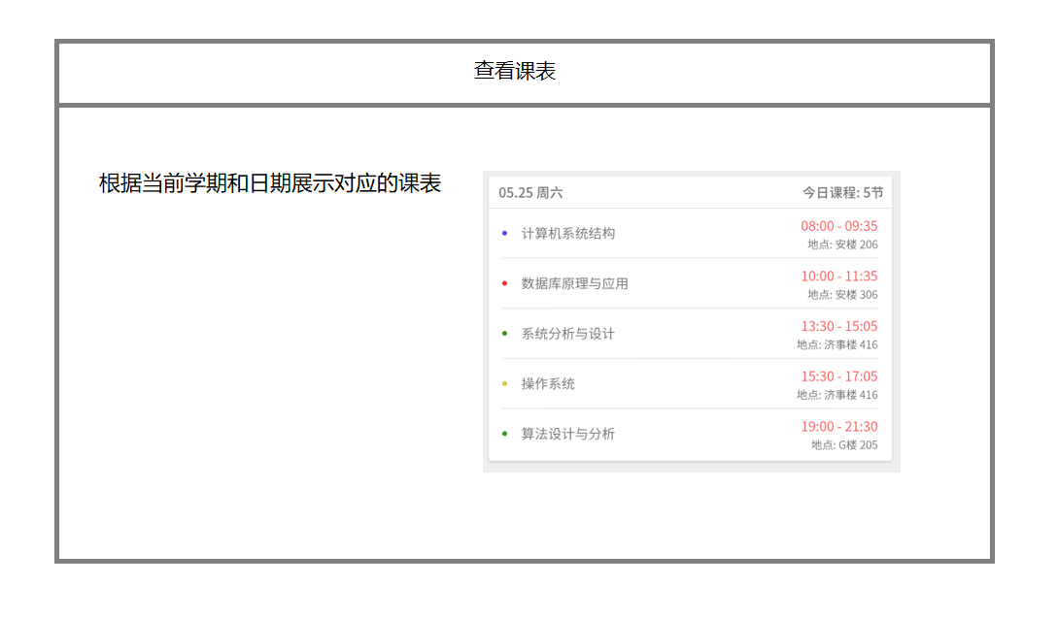
卡片用例模型

Slide 13
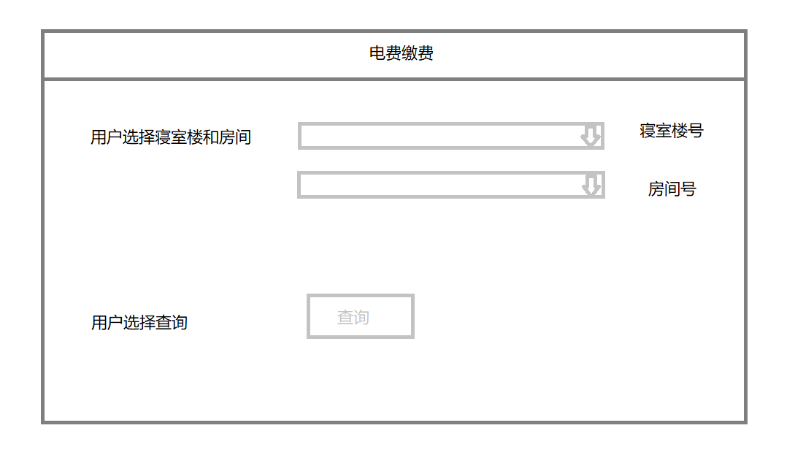
卡片用例模型

Slide 14
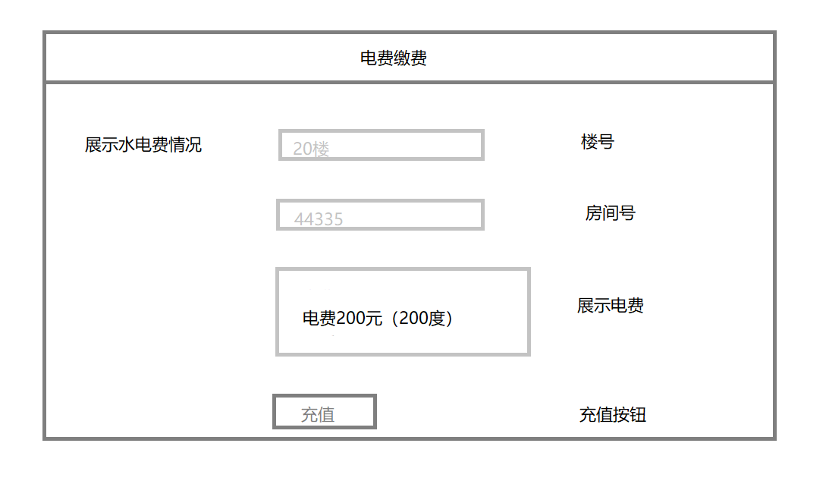
卡片用例模型

Slide 15
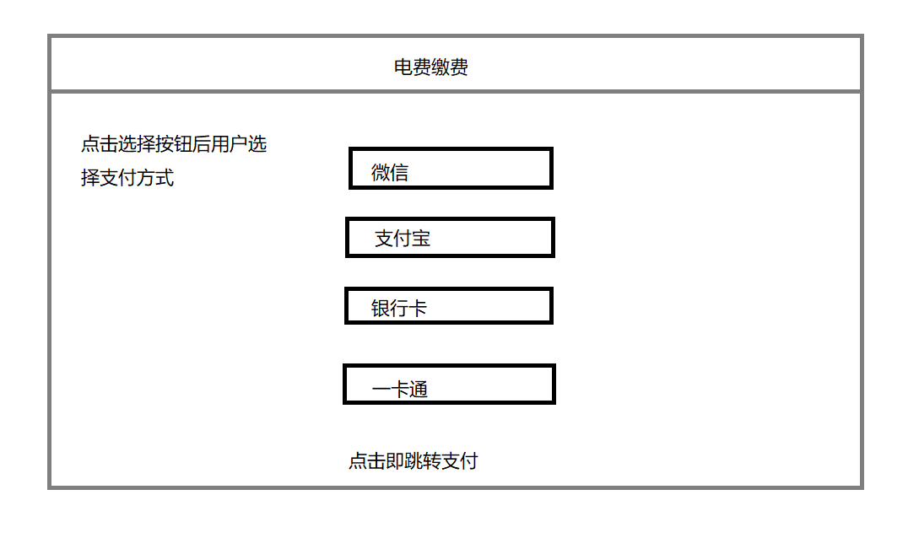
卡片用例模型

Slide 16

卡片用例模型

Slide 17
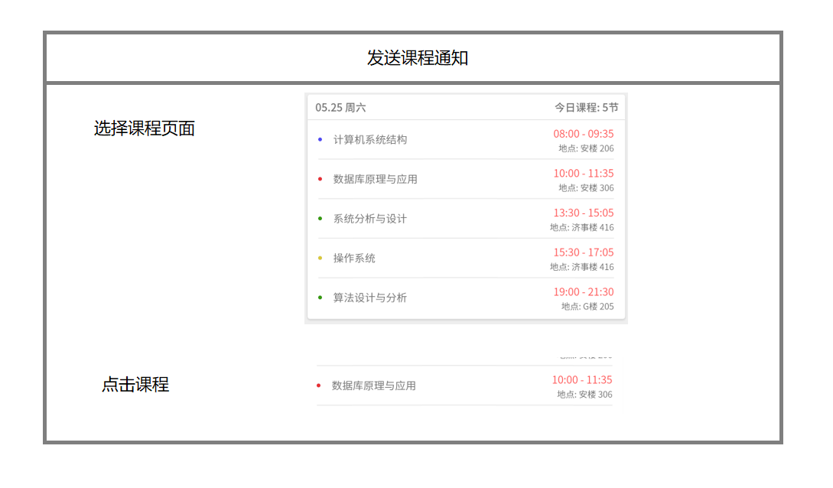
卡片用例模型

Slide 18
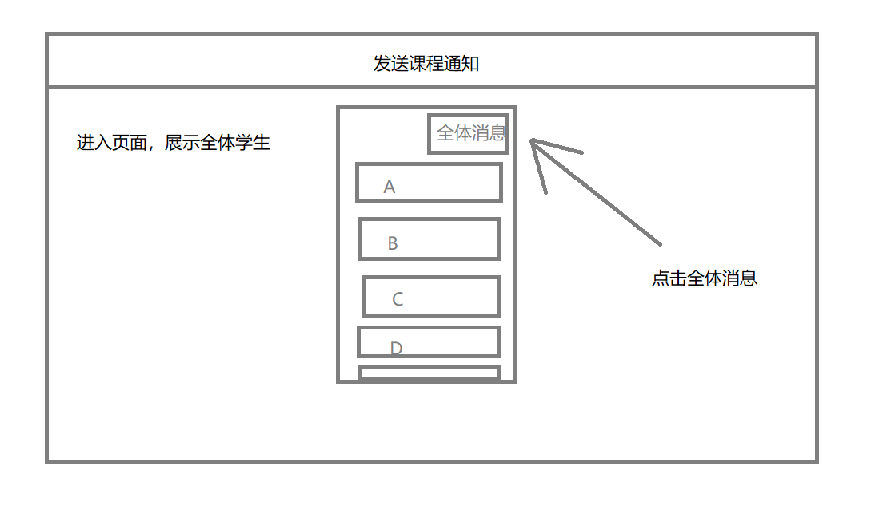
卡片用例模型

Slide 19
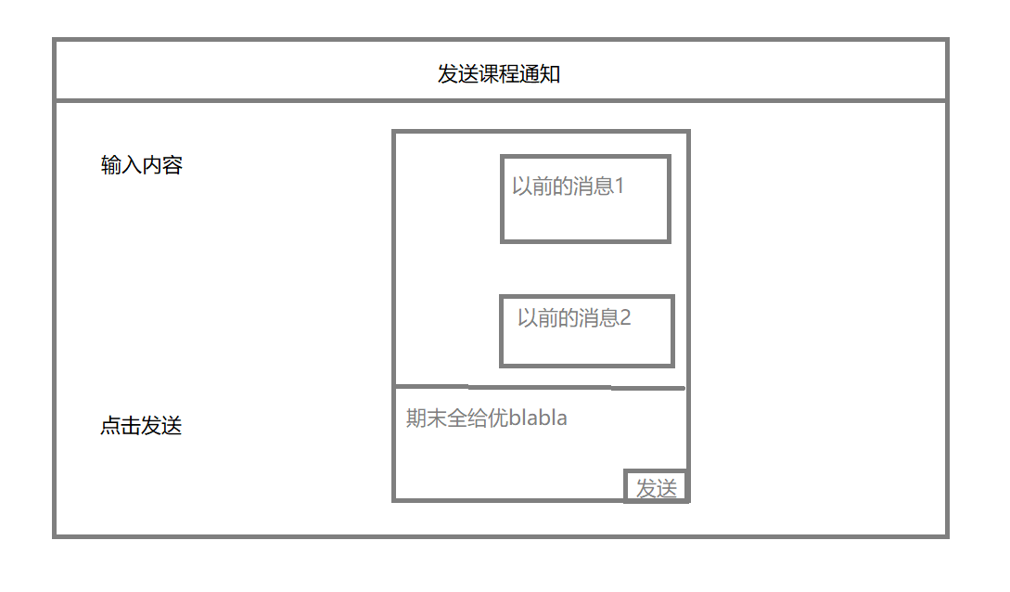
卡片用例模型

Slide 20
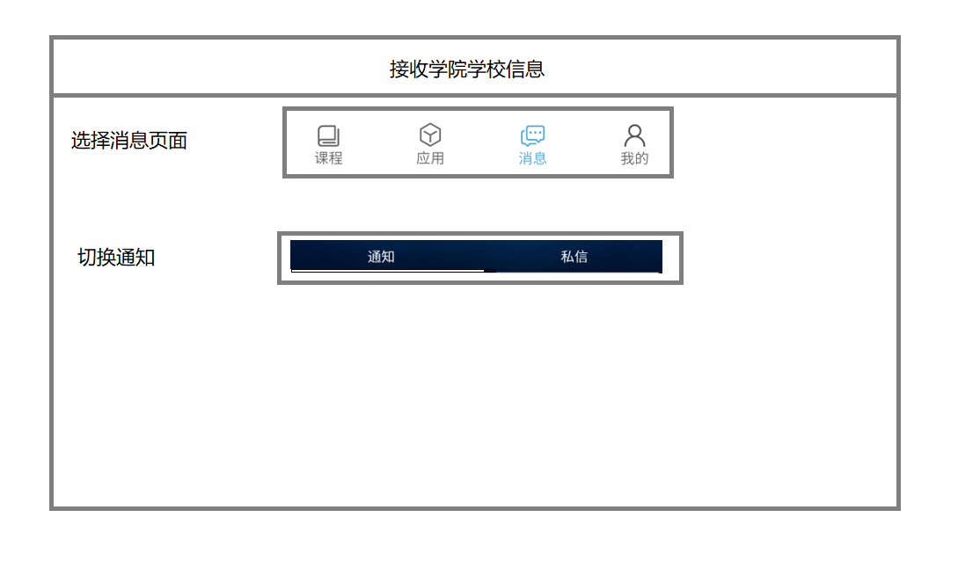
卡片用例模型

Slide 21
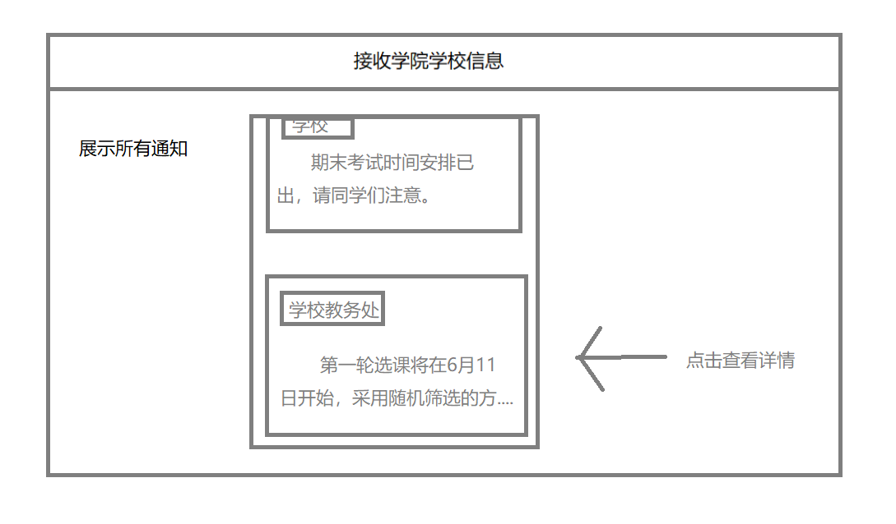
卡片用例模型

Slide 22
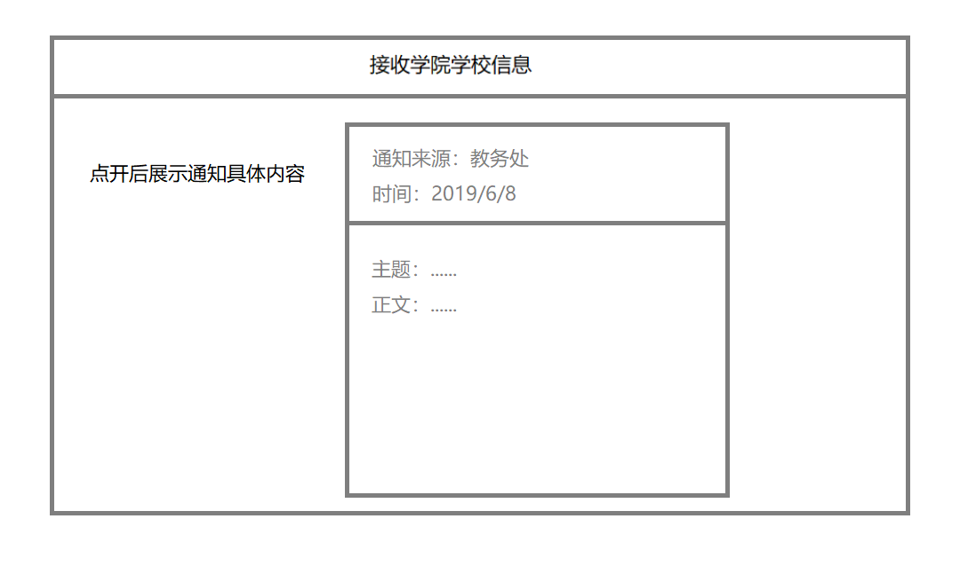
卡片用例模型

Slide 23
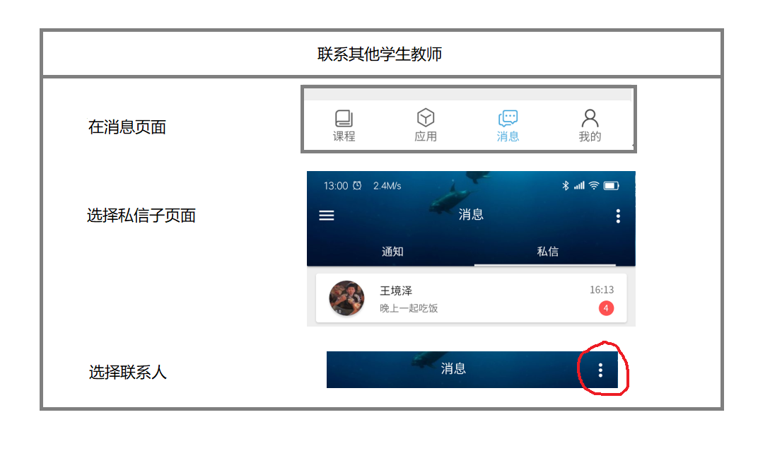
卡片用例模型

Slide 24
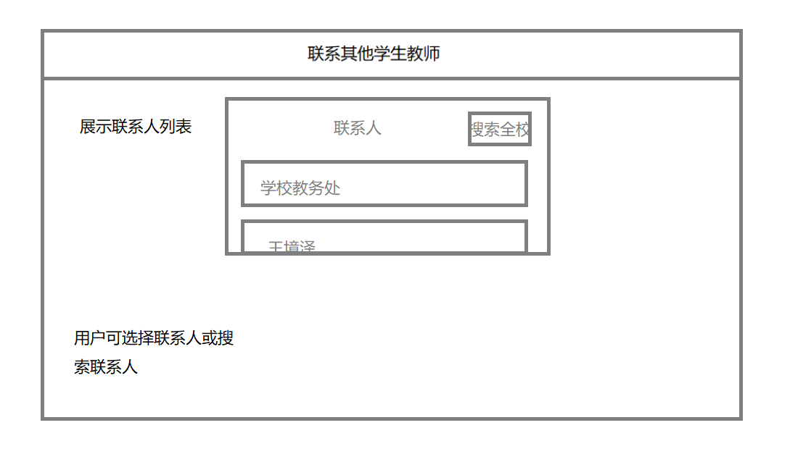
卡片用例模型

Slide 25
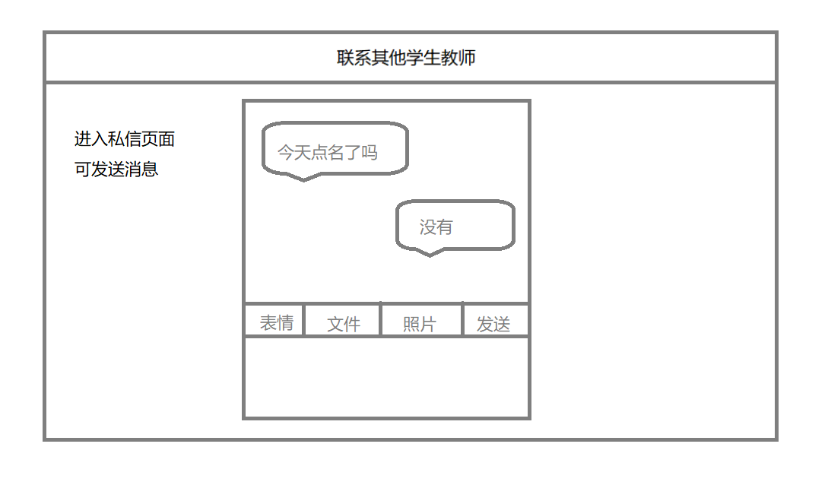
卡片用例模型

Slide 26
第四步 策划
系统的操作环境
安卓和IOS系统
风格设计
使用简单风格，常见的切换页面的方式符合许多人的使用习惯。顶栏和底栏图标风格使用简洁的黑白圆角图标，应用页使用具体明确的图标。卡片和展示条全部使用柔和的阴影来过渡。布局为四个主页面，进入主页面后分为必要的子页面，较为清楚且切换方便。配色使用白色和蓝色，富有理性色彩。

Slide 27
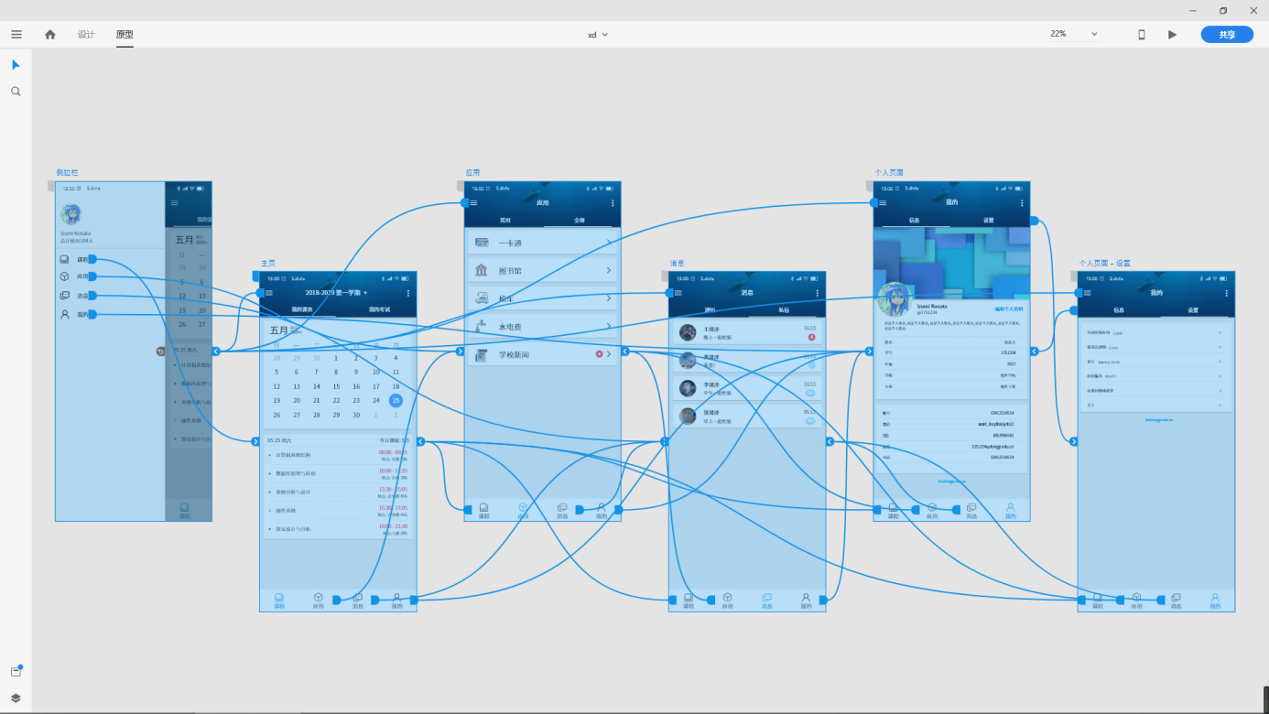
策划
原型界面生成

Slide 28
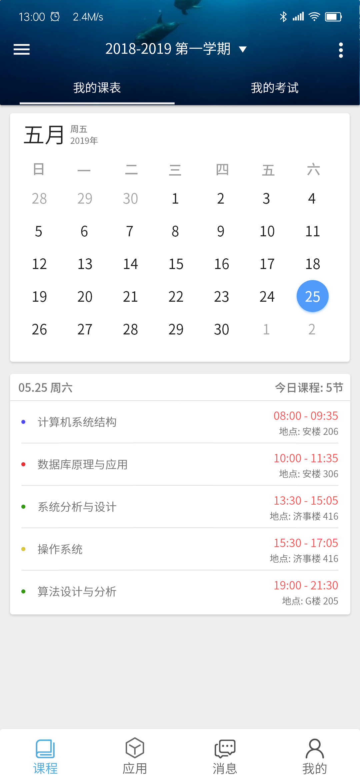
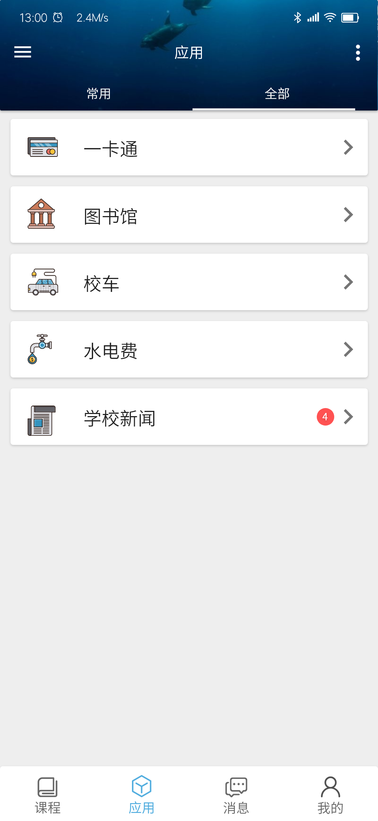
策划
原型界面生成

Slide 29
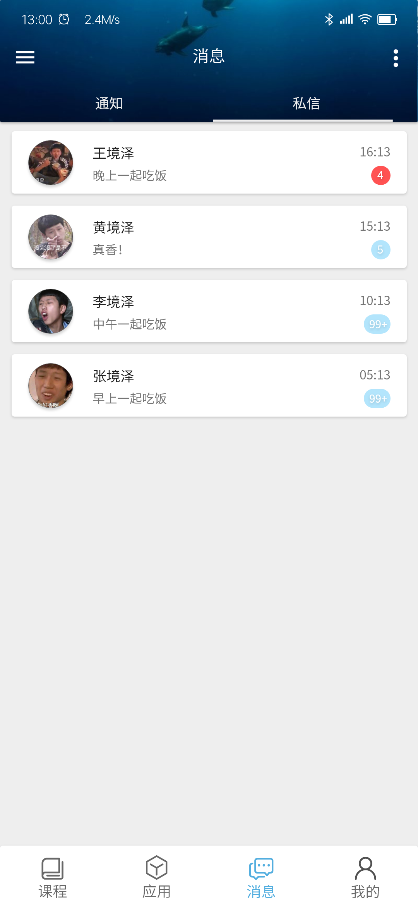
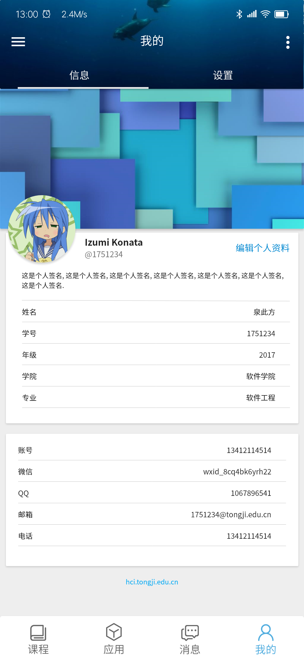
策划
原型界面生成

Slide 30
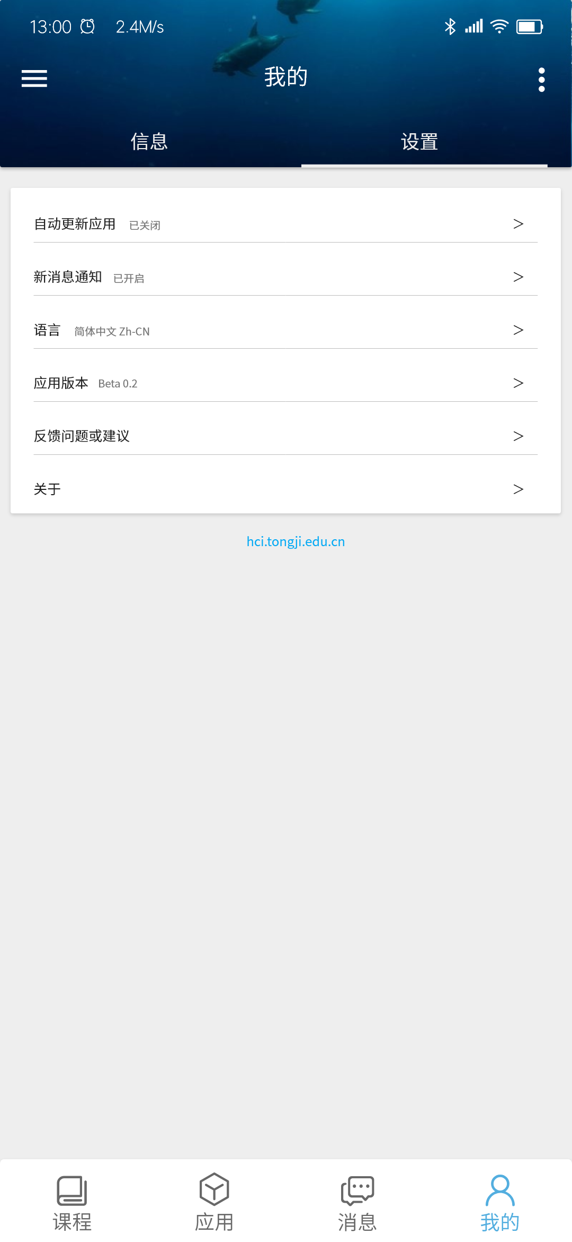
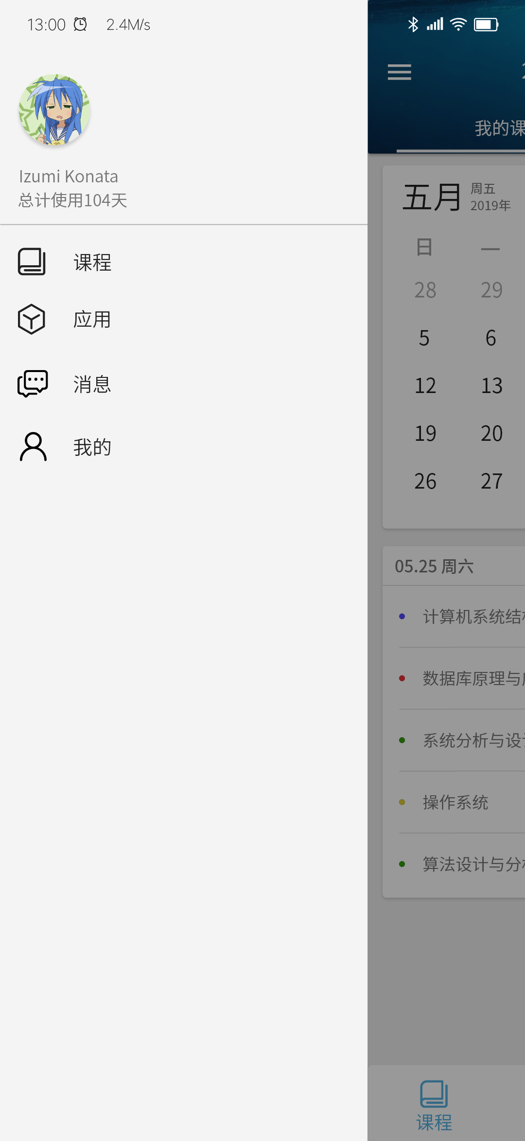
策划
原型界面生成

Slide 31
评估
大家有什么意见呢

